Slide 1



HTML y características
Sesión 2

Slide 2
Resultado de aprendizaje
Reconoce el lenguaje HTML, con su estructura básica del documento.

Slide 3
Contenidos o temas
¿Qué significa HTML?
Características de HTML
Estructura básica de un documento HTML5
Elementos raíz
Metadatos
Scripting
Secciones

Slide 4
¿Qué significa HTML?
Sus siglas corresponden a:
HyperText
(Hipertexto)
Markup
(Marca o etiqueta)
Languaje
(Lenguaje)
Todas las páginas web están construidas en base a etiquetas.
Texto que enlaza con otros contenidos, que pueden ser otro texto u otro archivo.
HTML es un lenguaje, es decir, tiene sus normas, su estructura y una serie de convenciones para definir estructura y contenido de una web.

Slide 5

¿Qué significa HTML?
Recuerda…
Si bien es cierto HTML es un lenguaje, no quiere decir que sea un lenguaje programación. HTML no lo es, ya que no tiene estructuras de lenguaje de programación, como los bucles, las condiciones, las funciones, etc.
Recuperado de www.freepik.es

Slide 6
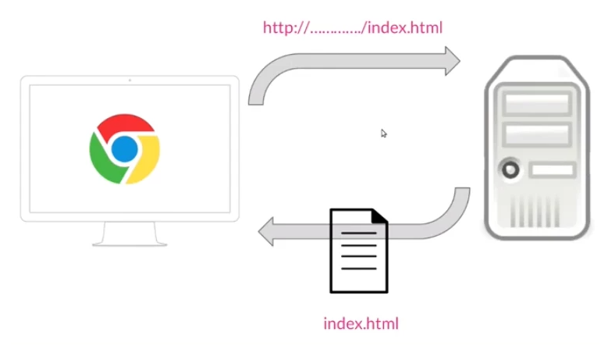
¿Qué significa HTML?
HTML
Estándar
Que define
Estructura
Contenido
Página web
Recuperado de openwebinars.net

Slide 7
Características de HTML
Entre sus características podemos mencionar:
Es un lenguaje de marcado.
Es usado en la creación de páginas web.
Utiliza etiquetas o marcas
Tiene una gramática definida.
Para generar un documento HTML, solo se necesita un editor básico de textos.

Slide 8
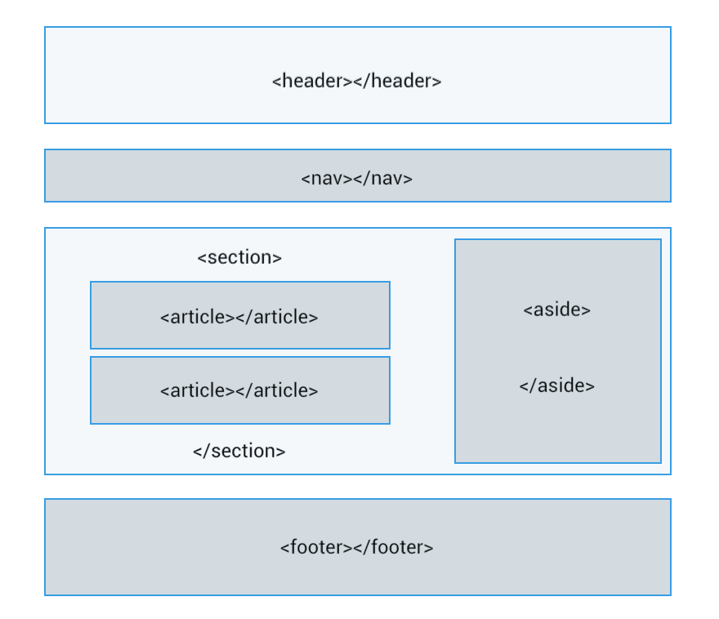
Estructura básica de un documento HTML5
Observa la estructura básica de un documento HTML5:
Recuperado de www.eniun.com

Slide 9
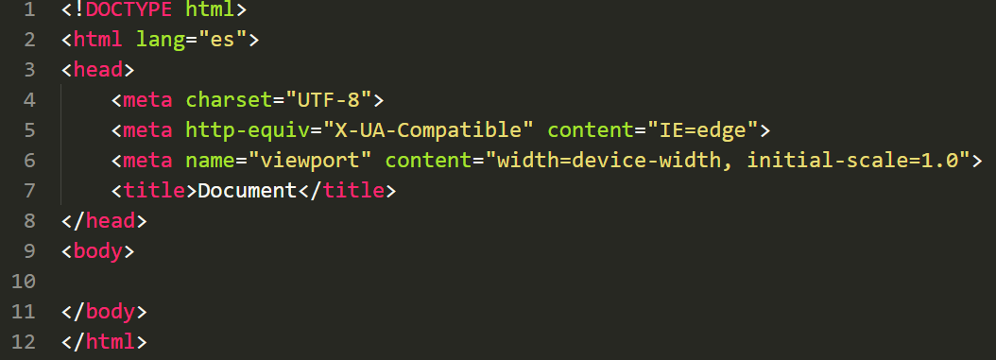
Estructura básica de un documento HTML
Observa un ejemplo de la estructura básica de un documento HTML5:

Slide 10
Elementos raíz
Los elementos raíz son:
Elemento | Descripción
<!DOCTYPE> html | Indica que el documento está bajo el estándar de HTML5.
<html> | Representa la raíz de un documento HTML. Es una buena práctica para indicar el idioma mediante el atributo lang.

Slide 11
Metadatos
Los metadatos son:
Elemento | Descripción
<head> | En su interior incluye la colección de metadatos sobre el documento y los enlaces a scripts y hojas de estilo.
<title> | Representa el título del documento. Se muestra en la barra superior del navegador o en las pestañas de página.
<link> | Utilizada para enlazar documentos externos, por ejemplo, CSS. Se debe incluir dentro del head.
<meta> | Define los metadatos que no pueden ser definidos, usando otro elemento HTML.
<style> | Usada para escribir CSS interno.

Slide 12
Scripting
Podemos mencionar como scripting:
Elemento | Descripción
<script> | Define un script interno o un enlace hacia un script externo de JavaScript.
<noscript> | Representa un contenido alternativo a mostrar cuando el navegador no soporta scripting.

Slide 13
Secciones
Podemos mencionar como secciones:
Elemento | Descripción
<body> | Representa el contenido principal de un documento HTML. Solo puede existir un elemento <body> en el documento.
<section> | Define secciones de una web.
<nav> | Especifica una sección que contiene un menú de navegación.
<article> | Determina secciones de contenido.
<aside> | Define la barra lateral de una página web.

Slide 14
Secciones
Podemos mencionar como secciones:
Elemento | Descripción
<h1>, <h2>, <h3>, <h4>, <h5>, <h6> | Describe el tema de la sección. Disponemos de seis niveles: de h1 a h6, siendo <h1> la cabecera de mayor importancia. Solo puede existir una etiqueta <h1> en el documento.
<header> | Determina la cabecera de una web o de un documento.
<footer> | Define el pie de página. También se puede utilizar para definir el pie de otros elementos.
<address> | Especifica una sección que contiene información de contacto.
<main> | Determina el contenido principal del documento. Solo puede existir un elemento <main> en el documento.

Slide 15
Organizador gráfico de etiquetas HTML
Caso o reto a resolver

Slide 16
Recurso del caso
Luego de conocer las principales etiquetas HTML, el estudiante realiza una búsqueda adicional de información en internet y, con ella, a modo de resumen, realiza un organizador gráfico de las principales etiquetas con su respectivo uso.
Lectura

Slide 17
Indicaciones para realizar la actividad
Para realizar esta actividad, debes tener en cuenta lo siguiente:
Realiza una búsqueda en internet sobre las principales etiquetas HTML. Asegúrate de visitar páginas confiables.
Selecciona y resume la información más importante que hayas encontrado.
Organiza la información en un organizador gráfico de tu preferencia (mapa conceptual, cuadro sinóptico, mapa de ideas, etc.).
Puedes elaborar tu organizador con Ms. Word, PowerPoint o con alguna herramienta en línea que conozcas.

Slide 18
Presentación y sustentación de equipos

Slide 19
Ideas clave
Para finalizar, recordemos lo aprendido en esta sesión:
HTML es un lenguaje que se basa en etiquetas.
HTML no es un lenguaje de programación como tal, porque no permite colocar lógica dentro de su sintaxis.
Todas las páginas web utilizan etiquetas para su mostrar su contenido.

Slide 20
“Una inversión en conocimiento paga el mejor interés”.
-Benjamín Franklin

Slide 21


